Slide 1
Презентацию выполнила:
Воспитатель МБДОУ д/с №5
«Гуси-лебеди» г. Стародуба
Афонько Алла Александровна
Рисование пластилином картин
(пластилинография)

Slide 2
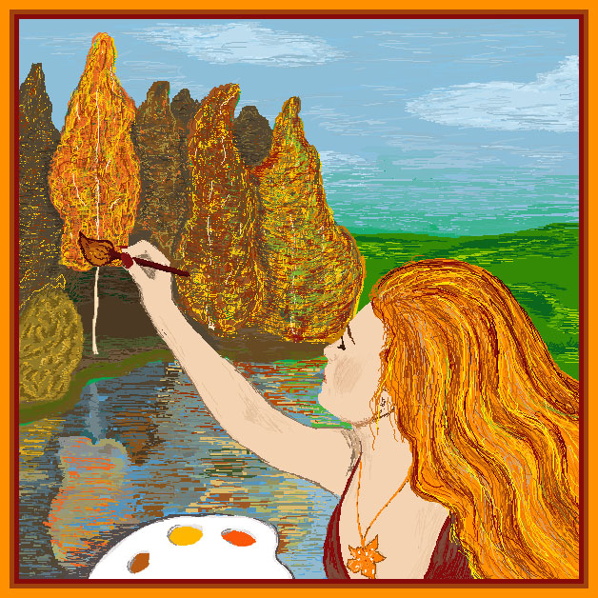

Slide 3
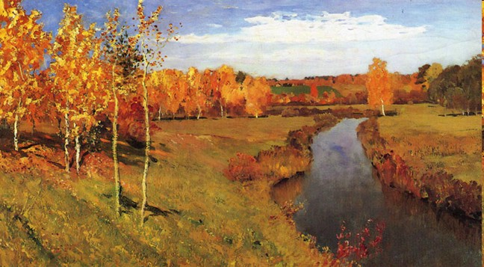

Slide 4
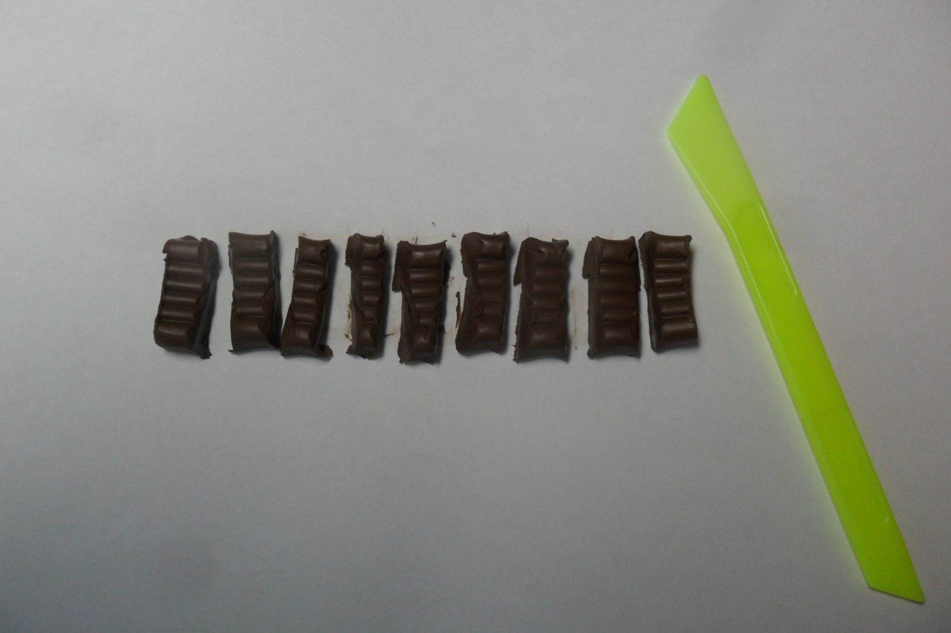
Делим кусочек пластилина коричневого цвета на несколько равных частей

Slide 5
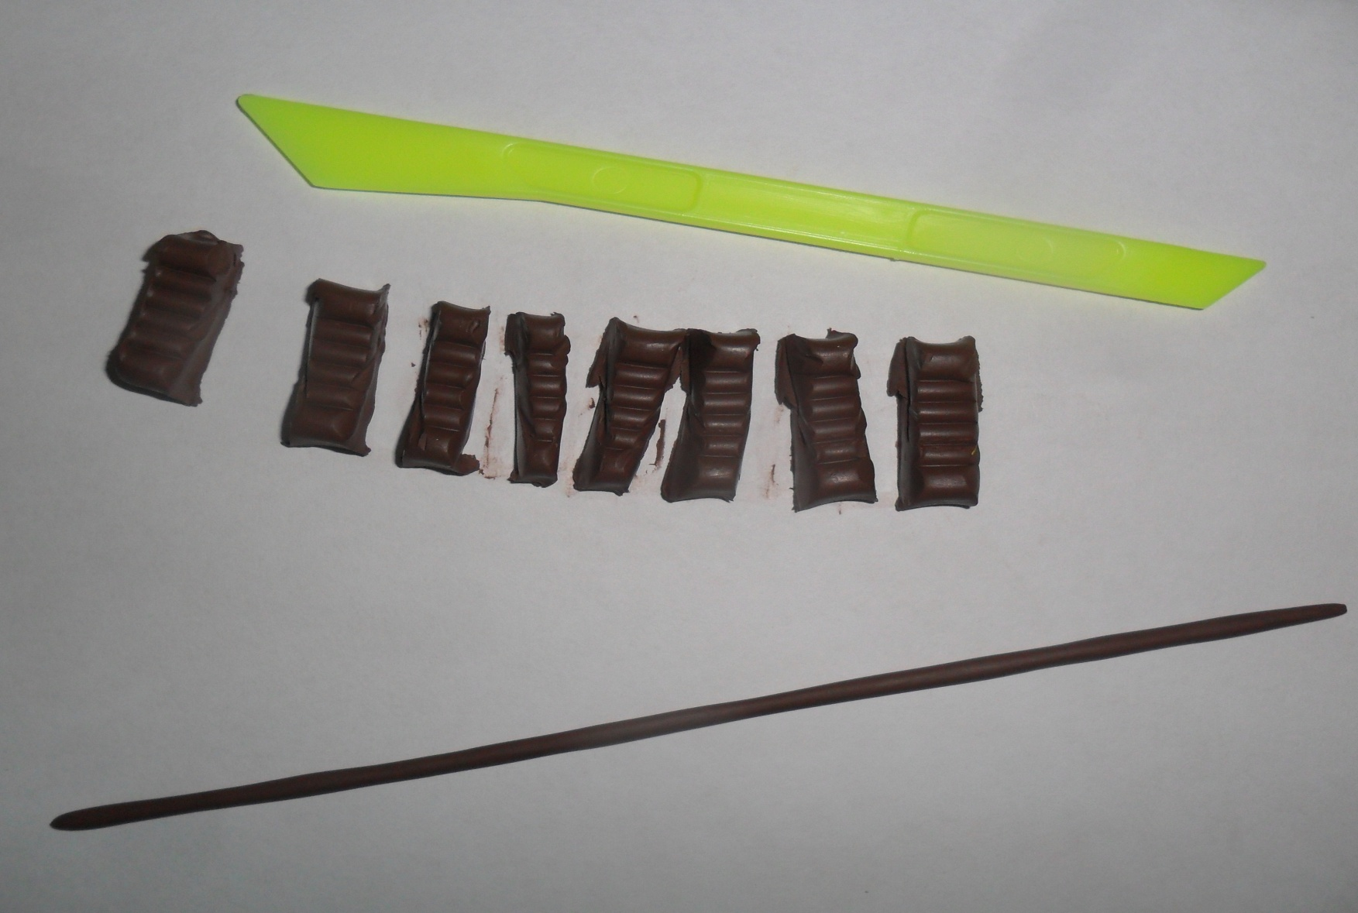
Из одной части пластилина раскатываем длинный жгутик.

Slide 6
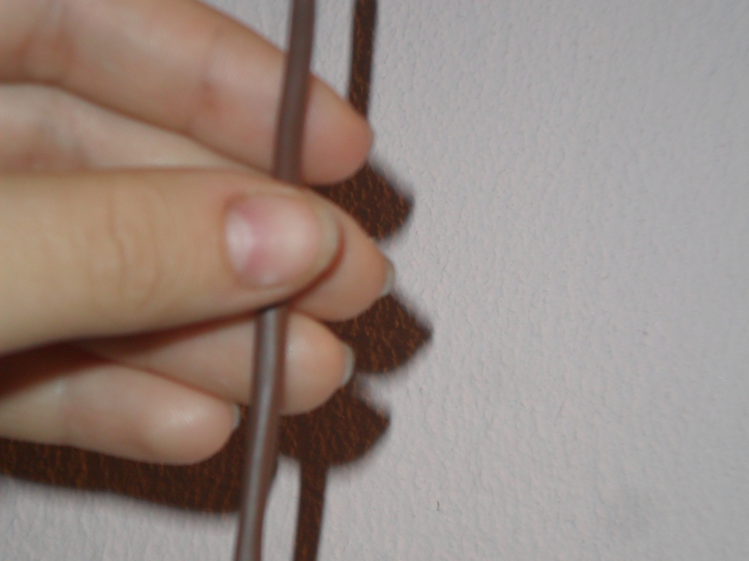
Полученный жгутик с одной стороны закручиваем, имитируя корни дерева.

Slide 7
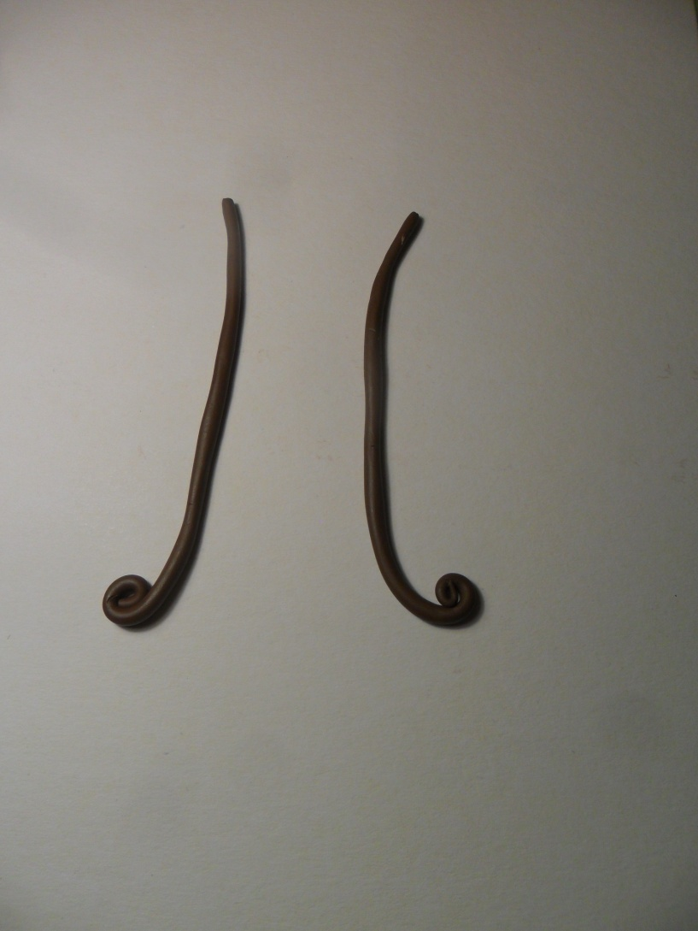
Выкладываем ствол дерева на лист картона. Контур определен.

Slide 8
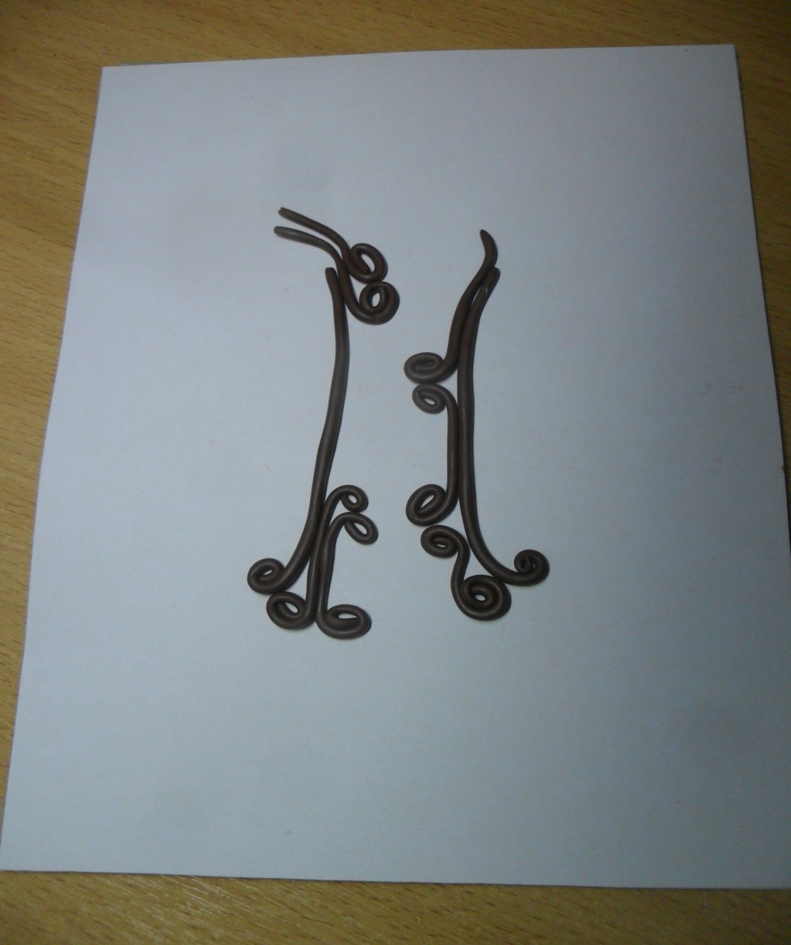
Скручиваем пластилин по типу «улитка», имитируя кору дерева.

Slide 9
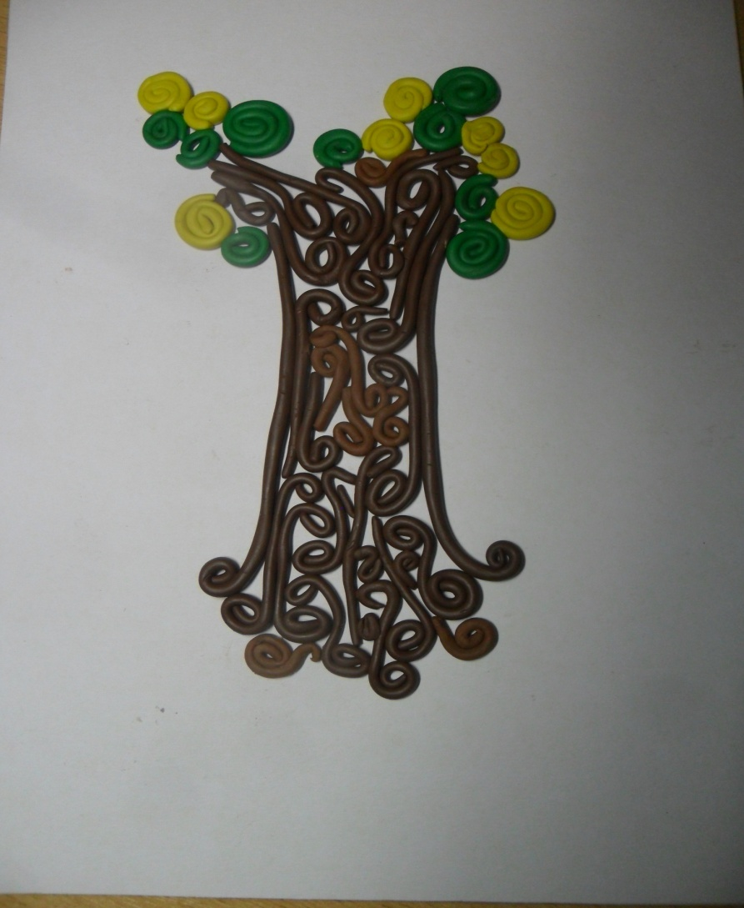
Крону дерева выполняем из жгутиков разного цвета, скрученных «улиткой».

Slide 10
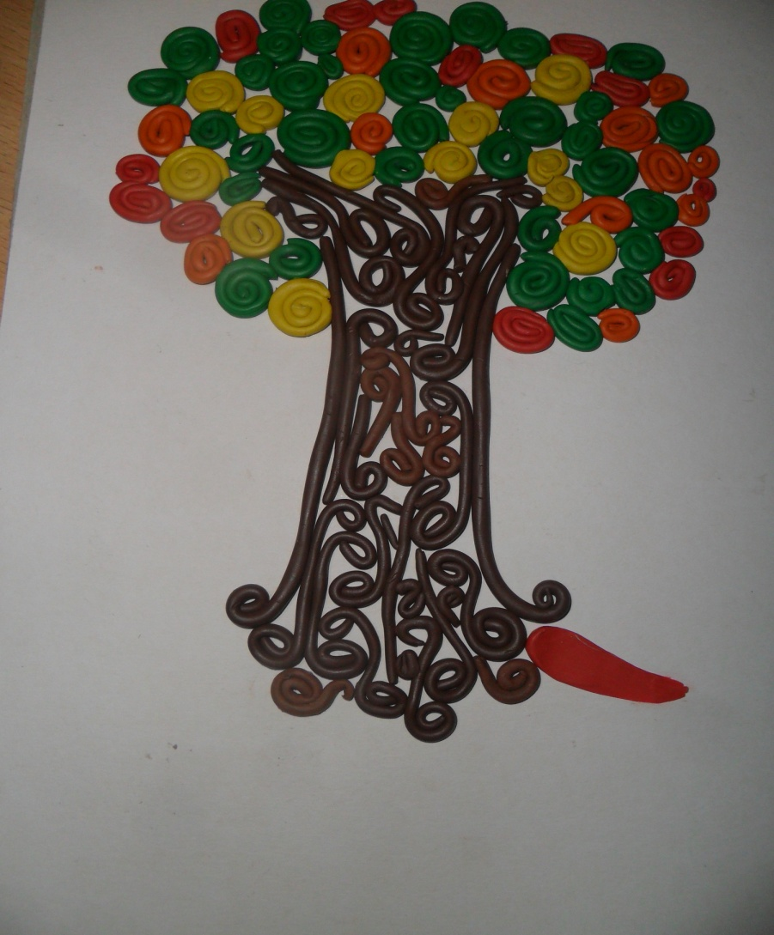
Размазывая маленькие кусочки пластилина по картону, делаем осенний ковёр из листьев. Готовую работу оформляем в рамку.

Slide 11
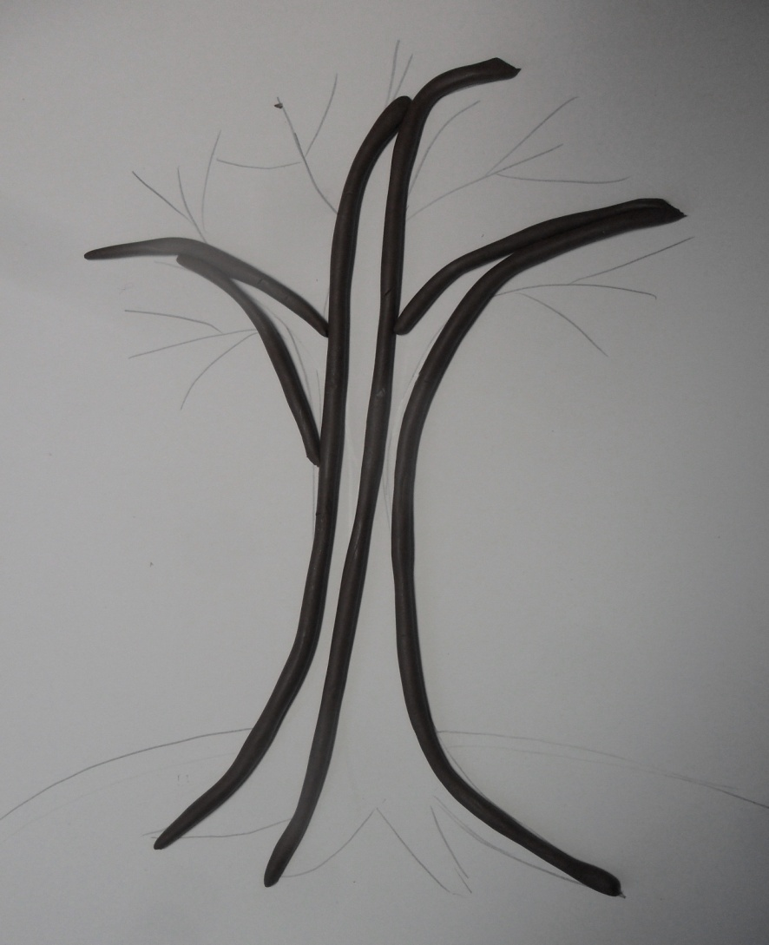
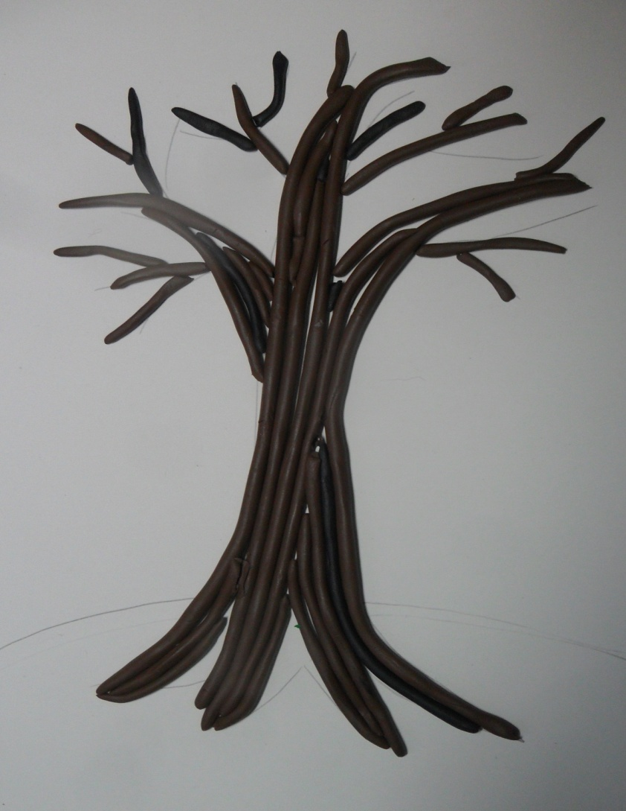
Из жгутиков коричневого и черного цвета выкладываем ствол. Добавляем веточки.

Slide 12
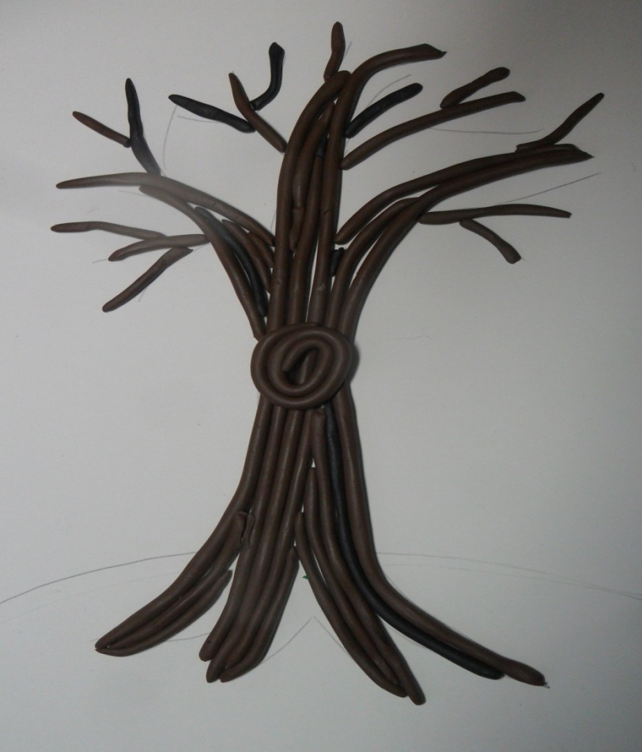
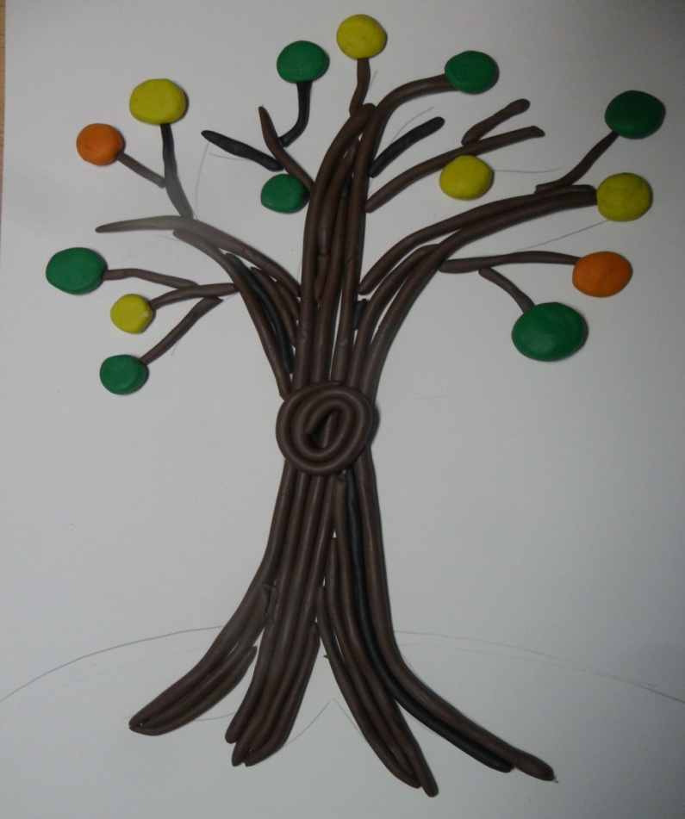
Из пластилиновых жгутиков сворачиваем дупло и располагаем его на стволе дерева.
Вдоль веточек придавим шарики-листики разного цвета.

Slide 13
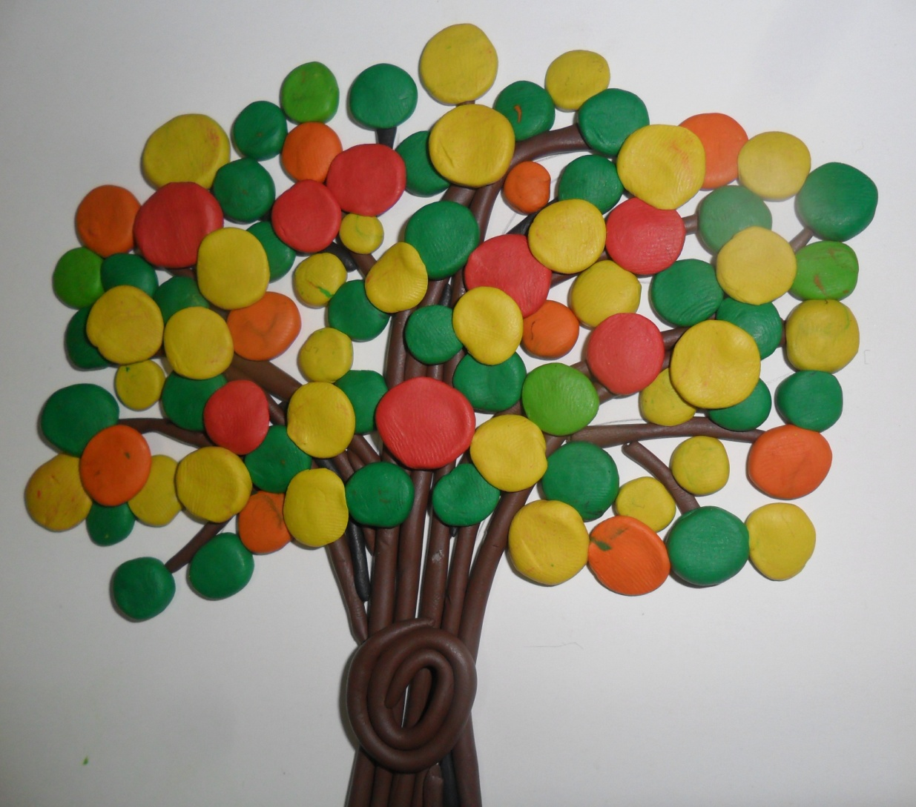
Пластилиновыми шариками разного цвета заполняем крону дерева.

Slide 14
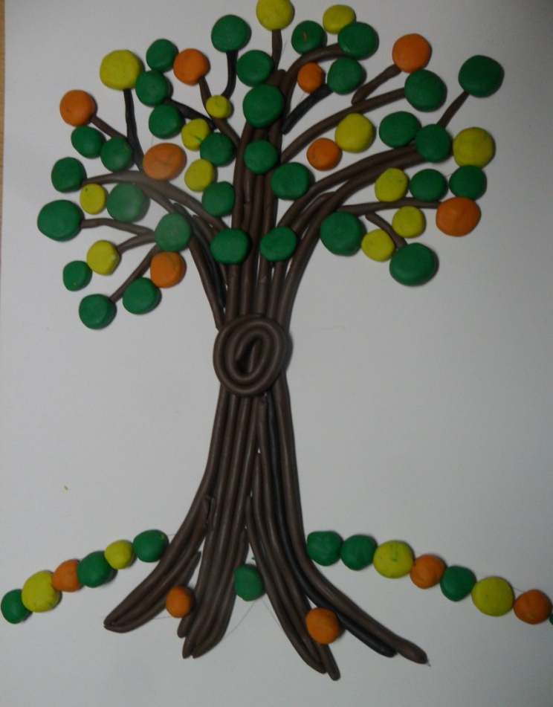
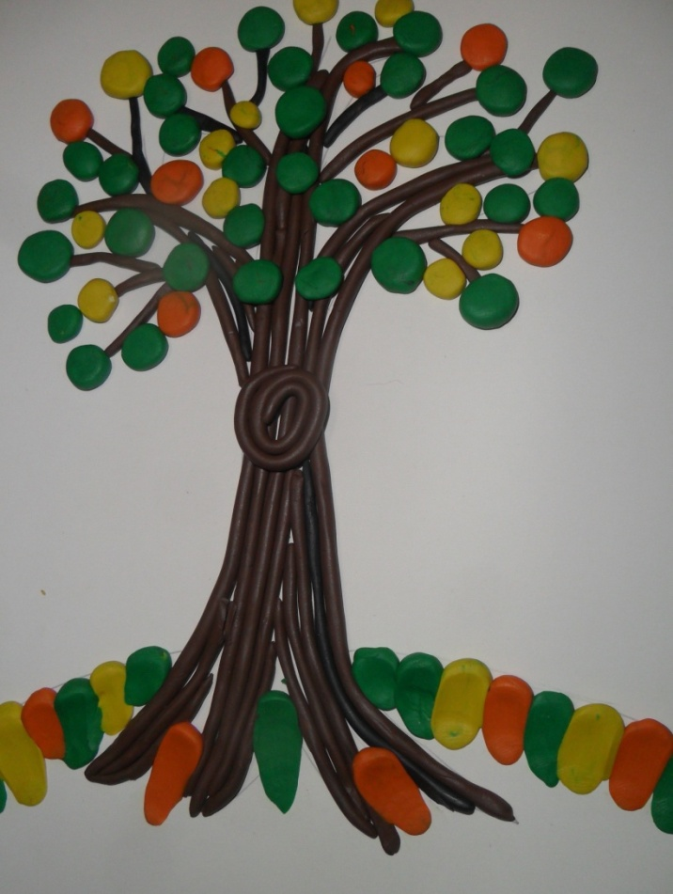
Шарики надавливаем и делаем мазок сверху вниз.
Пластилиновые шарики располагаем по контуру осеннего ковра.

Slide 15
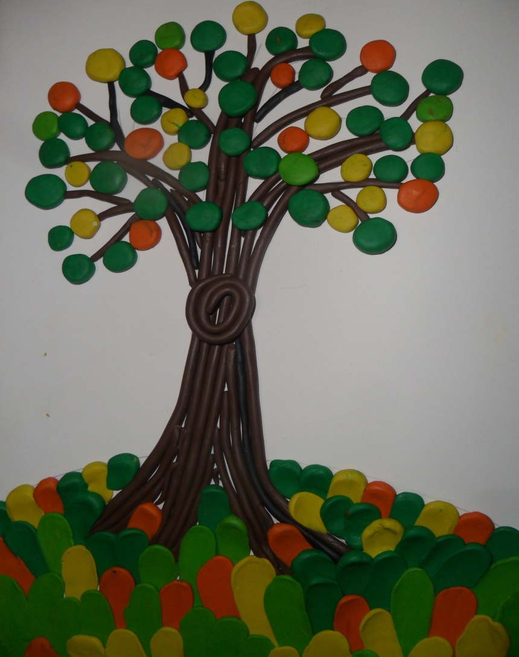
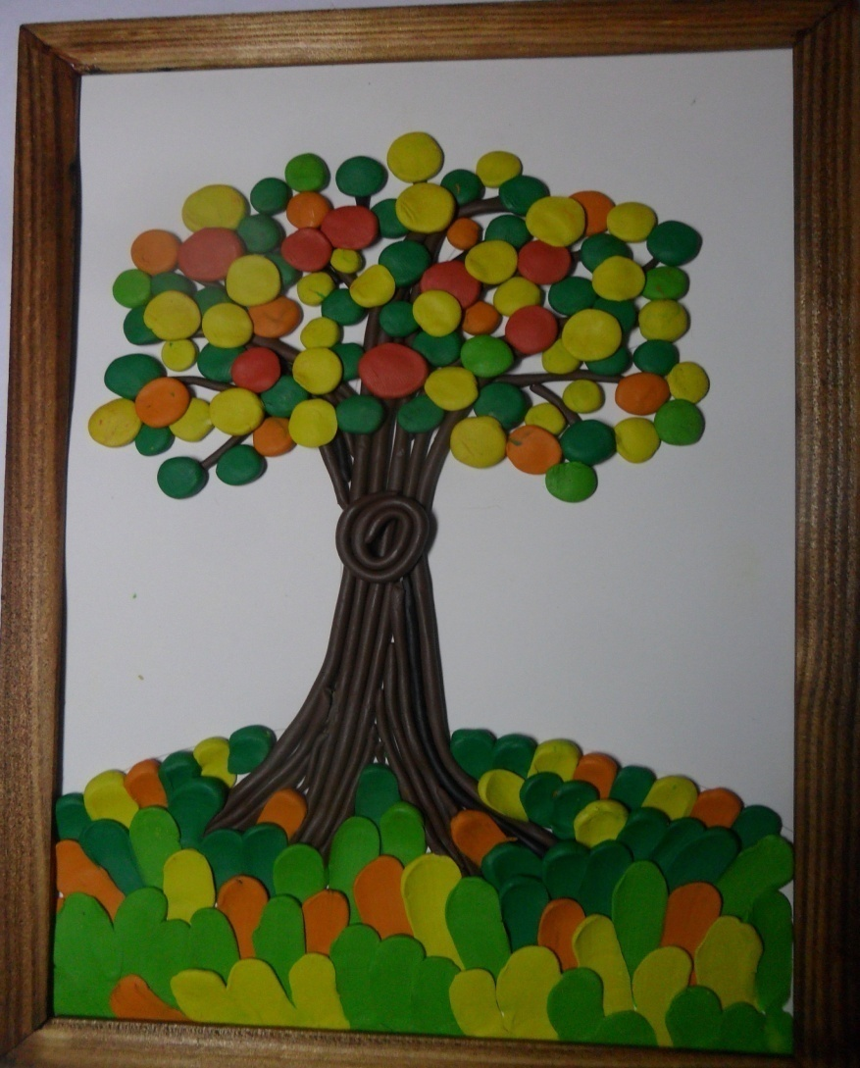
Готовую картину оформляем в рамку.

Slide 16
Желаем успеха!

